Slide 1
La place de l’écrit dans le dossier prud’homal
L’acte de saisine est écrit
À chaque audience du bco il est dressé un procès verbal d’audience
Non concilation ou conciliation totale ou partielle
Renvoi sur une autre audience
La clôture peut être constatée par ordonnance
L’oralité des débats donne lieu à une prise de notes par le greffier
Le jugement est établi sur une minute

Slide 2
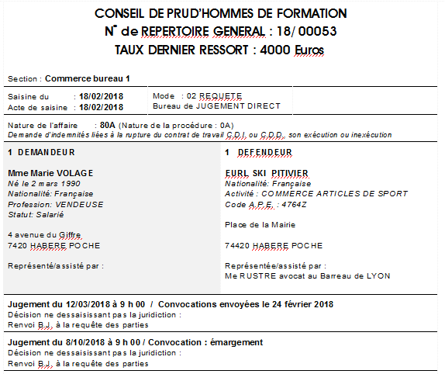
LA COTE DU DOSSIER

Slide 3
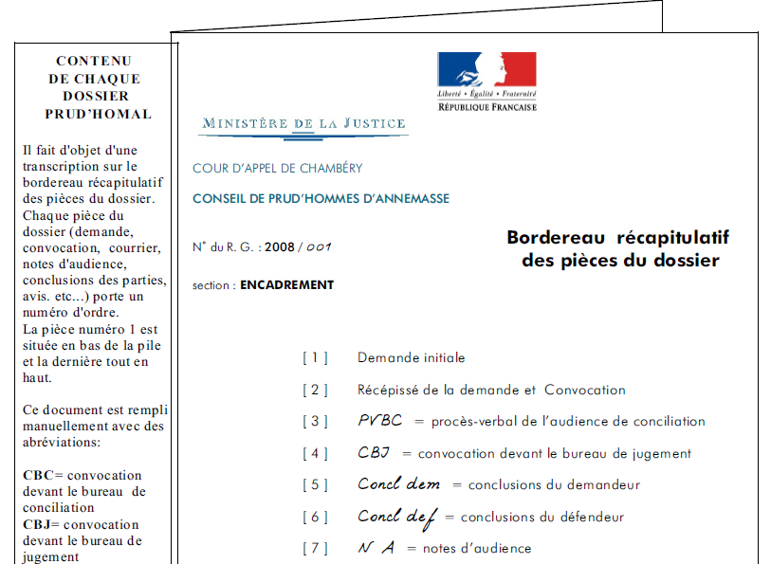

Slide 4

La saisine se fait par requête écrite

Slide 5
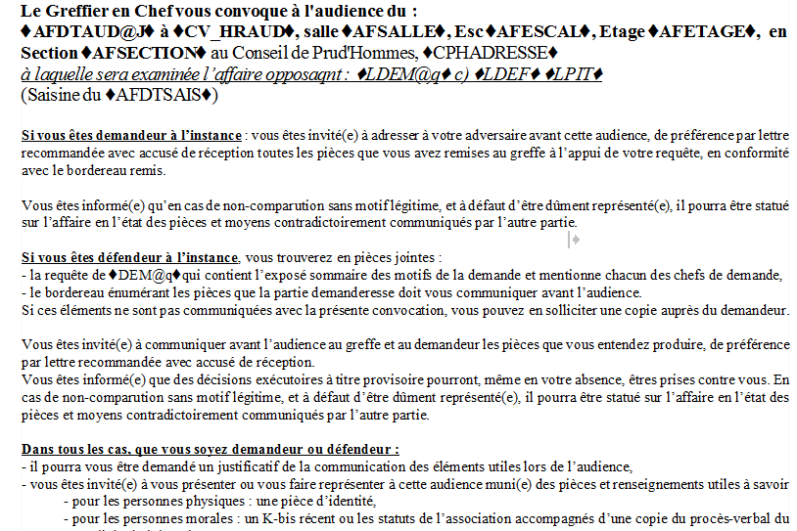
La convoca- tion du défen- deur est faite par
LRAR

Slide 6
PROCÈS-VERBAL D'AUDIENCE
DU BUREAU DE CONCILIATION & d’ORIENTATION du 06 Mars 2017
LE BUREAU DE CONCILIATION ET D’ORIENTATION CONSTATE LA NON CONCILIATION
ET RENVOIE L’EXAMEN DE L’AFFAIRE DEVANT LE BUREAU DE CONCILIATION ET D’ORIENTATION DE MISE EN ETAT DU Lundi 22 Mai 2017 à 09 H 00
Le bureau de conciliation et d’orientation fixe comme dates de communications des pièces et des conclusions:
pour M.FFFFFF avant le 15 Mai 2017
pour Société PAP avant le 10 Avril 2017
L’affaire est renvoyée à l’audience du bureau de mise en état du Lundi 22 Mai 2017 à 09 H 00 pour laquelle les parties sont convoquées par émargement au procès-verbal

Slide 7
DÉCISION DE CLOTURE
DU BUREAU DE CONCILIATION DE MISE EN ETAT du 16 Mars 2017
L’affaire a été appelée à l’audience de ce jour pour examiner l’état du dossier suite à la mise en état ordonnée par le précédent bureau de Conciliation de mise en état du 10 Novembre 2016 qui avait fixé comme dates de communication des pièces et conclusions:
pour AAAAAA avant le10 Janvier 2017
pour SARL REC avant le 10 Mars 2017
Il ressort de l’examen du dossier:
X Que l’instance est en état d’être examiné par le conseil de prud’hommes.
EN CONSEQUENCE
Par mesure d’administration judiciaire, le bureau de mise en état
PRONONCE LA CLÔTURE DE LA MISE EN ÉTAT. Aucune pièce ni aucunes conclusions ne pourront être ajoutées.
RENVOIE l’affaire à l’audience du bureau de jugement du Jeudi 18 Mai 2017 à 09 H 00 pour laquelle les parties comparantes sont convoquées par émargement au procès-verbal.

Slide 8
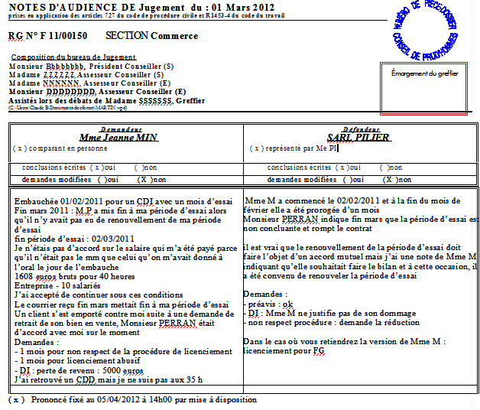

Slide 9
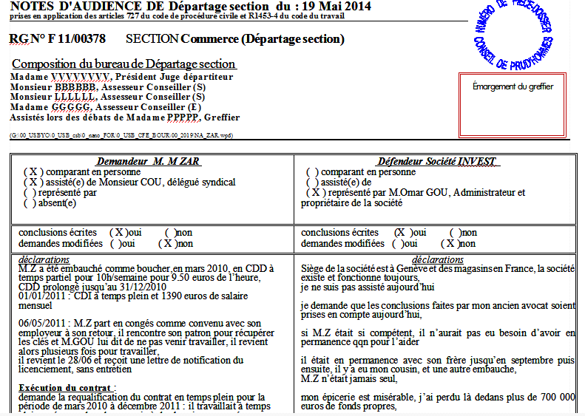

Slide 10
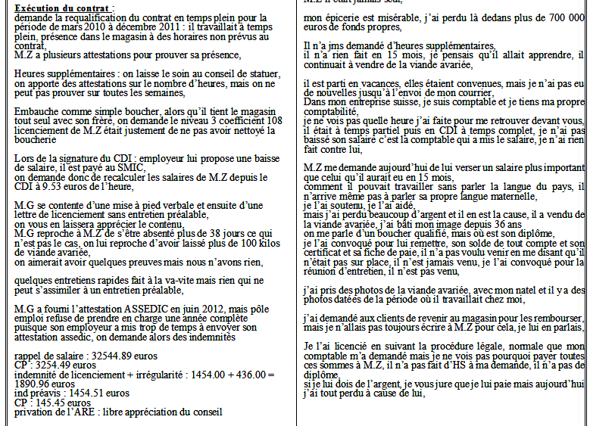

Slide 11
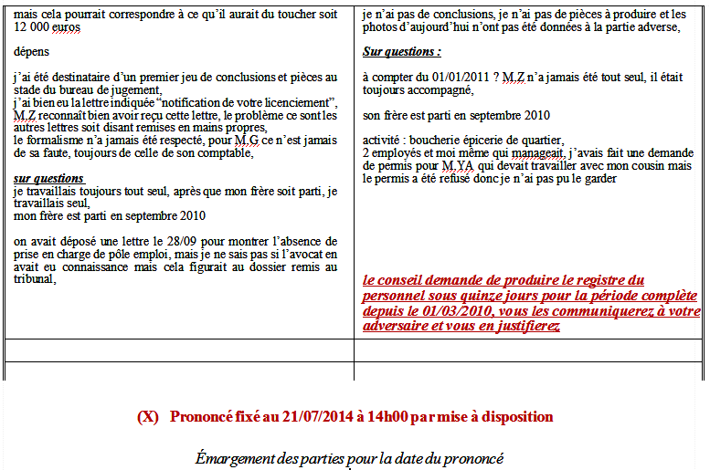

Slide 12
Notes prises par le greffier
Article 446-1 du code de procédure civile
Les parties présentent oralement à l’audience leurs prétentions et les moyens à leur soutien. Elles peuvent également se référer aux prétentions et aux moyens qu’elles auraient formulés par écrit. Les observations des parties sont notées au dossier ou consignées dans un procès-verbal.

Slide 13
Notes prises par le greffier
Le code du travail définit l’oralité comme suit:
Article R1453-4 du code du travail
Les prétentions des parties ou la référence qu’elles font aux prétentions qu’elles auraient formulées par écrit sont notées au dossier ou consignées dans un procès-verbal.

Slide 14
La Circulaire du 24janvier 2011 relative à la présentation du décret n̊ 2010-1165 du 1er octobre 2010 relatif à la conciliation et à la procédure orale en matière civile, commerciale et sociale apporte les précisions suivantes:
Le premier alinéa de l’article 446-1 donne une définition de l’oralité de la procédure. Il prévoit en effet que les parties présentent oralement leurs prétentions et moyens à l’audience, ce qui implique qu’elles peuvent oralement se référer à ceux qu’elles auraient formulées par écrit, le tout étant consigné dans un procès-verbal ou noté au dossier. Cette définition est conforme à celle qui en est donnée par la jurisprudence de la Cour de cassation. …

Slide 15

Si le bureau de jugement se déclare en partage de voix

Slide 16
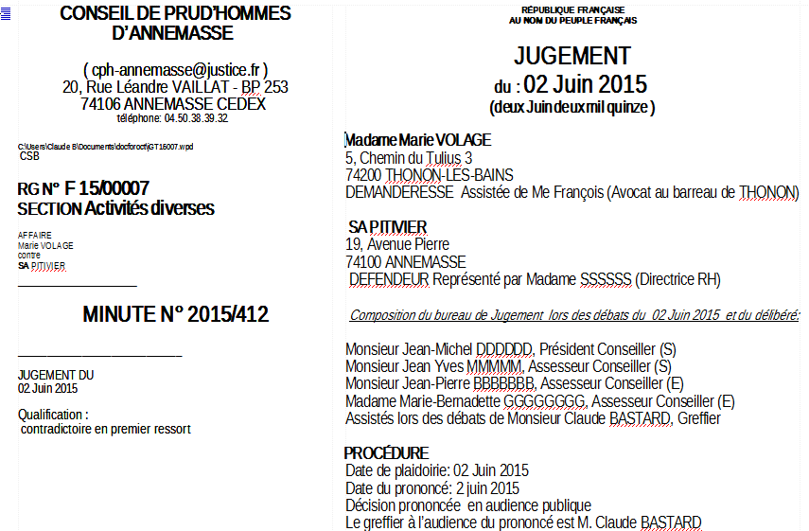
PAGE DE GARDE DU JUGEMENT

Slide 17
CONTENU DU JUGEMENT
Les articles 454 et 456 du code de procédure civile énumèrent les indications qui doivent être contenues dans le jugement; la mention de certaines d’entre elles devant être faite sous peine de nullité du jugement.

Slide 18
Article 454 du code de procédure civile
Modifié par Décret n°2017-892 du 6 mai 2017 - art. 68
Le jugement est rendu au nom du peuple français.
Il contient l'indication :
-de la juridiction dont il émane ;
-du nom des juges qui en ont délibéré ;
-de sa date ;
-du nom du représentant du ministère public s'il a assisté aux débats ;
-du nom du greffier ;
-des nom, prénoms ou dénomination des parties ainsi que de leur domicile ou siège social ;
-le cas échéant, du nom des avocats ou de toute personne ayant représenté ou assisté les parties ;
-en matière gracieuse, du nom des personnes auxquelles il doit être notifié.

Slide 19
Article 455 du code de procédure civile
Le jugement doit exposer succinctement les prétentions respectives des parties et leurs moyens. Cet exposé peut revêtir la forme d'un visa des conclusions des parties avec l'indication de leur date. Le jugement doit être motivé.
Il énonce la décision sous forme de dispositif.

Slide 20
Article 456 du code de procédure civile
Modifié par Décret n°2017-1416 du 28 septembre 2017 - art. 2 (V)
Le jugement peut être établi sur support papier ou électronique. Il est signé par le président et par le greffier. En cas d'empêchement du président, mention en est faite sur la minute, qui est signée par l'un des juges qui en ont délibéré.
Lorsque le jugement est établi sur support électronique, les procédés utilisés doivent en garantir l'intégrité et la conservation. Le jugement établi sur support électronique est signé au moyen d'un procédé de signature électronique sécurisée répondant aux exigences du décret n° 2017-1416 du 28 septembre 2017 relatif à la signature électronique.
Les modalités d'application du présent article sont précisées par arrêté du garde des sceaux, ministre de la justice.

Slide 21
Les autres phases de la procédure qui imposent un l’écrit dans le dossier prud’homal
La conciliation totale ou partielle est actée sur un procès-verbal
Le changement de section se fait par ordonnance du président
Le partage de voix est matérialisé sur un procès-verbal
L’audition de témoin est matérialisée sur un procès-verbal

Slide 22
Procès-verbal de conciliation totale
procès-verbal de conciliation totale (page 2)
ACCORD INTERVENU
La SARL BJ s'engage envers Monsieur M.H à lui payer à titre d’indemnité forfaitaire transactionnelle et définitive la somme de CINQ MILLE EUROS (5000€) nette de CSG/RDS . Le paiement sera effectué en 5 versements de 1000,00 euros dont le chèque bancaire ou postal sera expédié par pli recommandé avec accusé de réception selon le calendrier suivant:
- 1000,00 euros le 2 mars 2009
- 1000,00 euros le 1er avril 2009
- 1000,00 euros le 4 mai 2009
- 1000,00 euros le 2 juin 2009
- 1000,00 euros le 1er juillet 2009
Le non respect d'une échéance pour les versements échelonnés entraînera déchéance immédiate du terme et entraînera des pénalités de retard de 50 euros par jour de retard.
L'accord intervenu vaut compte arrêté, conformément aux articles 2044 et suivants du code civil et met fin à l'instance entre les parties.
Les parties s'engagent à conserver au présent accord son caractère confidentiel et s'interdisent d'en divulguer les termes et d'en communiquer des photocopies sauf à la demande des autorités judiciaires, administratives, fiscales ou sociales, dans le cadre des justifications à leur fournir.
L'intégralité du coût de l'exécution forcée par huissier de justice (y compris les frais de l'article 10 et/ou 16-1 du tarif des huissiers) sera à la charge du débiteur en cas d'inexécution volontaire .
Monsieur M.H renonce à toutes réclamations de quelque nature qu'elles soient à l'encontre de la SARL BJ relatives au contrat de travail et à sa rupture.
Les parties se désistent de toutes instances et actions réciproques.
Fait au Conseil de prud'hommes le : vingt sept Février deux mil neuf .
Signature de la partie demanderesse Signature de la partie défenderesse

Slide 23
procès-verbal de conciliation partielle
ACCORD INTERVENU
Le bureau de conciliation constate l’accord de la SARL L et de Madame F sur la somme de 1550 euros d’heures supplémentaires et congés payés afférents avec délivrance de la feuille de paie correspondante.
Le paiement sera effectué par virement dans un délai de 8 jours. La feuille de paie sera délivrée dans le même délai.
Les parties renoncent à toutes réclamations relatives aux heures supplémentaires.
Les demandes suivantes seront examinées parle bureau de jugement:
1̊) résolution judiciaire du contrat de travail aux torts de l’employeur
2̊) les indemnités suivantes:
- indemnité de préavis: 4.317,59 eurso bruts
-indemnité de congés payés sur préavis: 431,75 euros bruts
- indemnité de licenciement: 13.491,00 euros
- dommages et intérêts pour licenciement sans cause réelle et sérieuse : 21.587,00 euros
L’affaire est renvoyée devant le bureau de jugement du 11 février 2013 à 14 h
Fait au Conseil de prud'hommes le :

Slide 24
ORDONNANCE DÉSIGNANT LA SECTION COMPÉTENTE
Nous, JYM , Président du Conseil de Prud'hommes;
Vu les articles L1441-20 et R1423-6, R1423-7 du code du travail ;
Vu la requête de Me S lors du bureau de conciliation contestant la compétence de la section commerce au profit de la section encadrement,
Vu l'avis du Vice-Président du Conseil de Prud'hommes;
Attendu que les affaires sont réparties entre les sections de la juridiction en fonction des règles prévues par l'article R1423-5 du code du travail régissant l'appartenance des salariés aux différentes sections;
Attendu qu’aucun élément n’est fourni au Conseil concernant la position de cadre de Monsieur K, en dépit de la demande de précisions formulée par les conseillers du bureau de conciliation;
Que l'activité principale de l'entreprise est la restauration.
Que le litige relève de la compétence de la section commerce.
EN CONSÉQUENCE,
Par mesure d'administration judiciaire non susceptible de recours,
Ordonnons l'attribution du litige à la section COMMERCE qui examinera l'affaire à l’audience du 08/10/2015 à 09h00.

Slide 25
ORDONNANCE
DE RÉINSCRIPTION AU RÔLE
Nous, AP, Président du Conseil de Prud’hommes;
Attendu que l’instance se trouve suspendue depuis le 10 février 2003;
Attendu qu’il est d’une bonne administration de la justice de réinscrire l’affaire au rôle afin de statuer sur la poursuite ou l’extinction de l’instance;
EN CONSÉQUENCE,
Par mesure d’administration judiciaire non susceptible de recours, Ordonnons l’inscription de l’affaire au rôle de l’audience du lundi 28 juin 2004 à 14 H 15 ;
Ordonnons aux parties de comparaître à ladite audience.

Slide 26
Déclaration d'abstention
(article 339 du nouveau code de procédure civile )
En application des dispositions de l'article 339 du nouveau code de procédure civile,
J-M.D , conseiller prud'homme de la section INDUSTRIE , Collège SALARIÉ, estime en conscience devoir s'abstenir pour l'examen de l'affaire qui oppose
Madame A C
à
la SA GFD
Fait à ANNEMASSE le 16 janvier 2003

Slide 27
Ordonnance d'affectation temporaire d'un conseiller dans une autre section
Nous, J G, Président du Conseil de Prud'hommes;
Vu l'article L1423-10 du code du travail qui dispose <<Lorsque le président du conseil de prud'hommes constate une difficulté provisoire de fonctionnement d'une section, il peut, après avis conforme du vice-président, sous réserve de l'accord des intéressés, affecter temporairement les conseillers prud'hommes d'une section à une autre section pour connaître des litiges relevant de cette dernière. Ces affectations sont prononcées pour une durée de six mois renouvelable deux fois dans les mêmes conditions.
A défaut de décision du président du conseil de prud'hommes ou lorsque le vice-président a émis un avis négatif, le premier président de la cour d'appel, saisi sur requête du procureur général, peut constater la difficulté de fonctionnement et procéder lui-même, après accord des intéressés, aux affectations temporaires mentionnées au premier alinéa.
Les décisions d'affectation temporaire en cas de difficultés de fonctionnement sont prises par ordonnance non susceptible de recours.>>
Vu les difficultés de fonctionnement de la section ACTIVITÉS DIVERSES pour examiner les affaires inscrite au rôle du bureau de jugement du 20 janvier 2015
Vu l'accord de Monsieur J-M D, Vice-Président du Conseil de Prud'hommes
Vu l'acceptation de Monsieur J-M L de siéger provisoirement dans cette section
EN CONSÉQUENCE
Par décision non susceptible de recours, affectons provisoirement dans la section ACTIVITÉS DIVERSES Monsieur J-ML pour une durée de 6 mois pour connaître des affaires inscrites au rôle du bureau de jugement du 20 janvier 2015. Disons que Monsieur J-ML pourra néanmoins poursuivre ses activités au sein de sa section pendant la même période.

Slide 28
ORDONNANCE FIXANT LA
REMUNERATION D'UN EXPERT
Nous, MR , président du bureau de jugement du 24 novembre 2011 qui a entendu les parties en leurs plaidoiries et mis l’affaire en délibéré au 26 janvier 2012;
Vu l'article 284 du code de procédure civile;
Attendu que M. J-P, expert désigné dans la présente instance justifie avoir accompli sa mission et qu'il a déposé son rapport le 26 avril 2011;
Vu la facture détaillé qui précise très exactement le chiffrage des travaux effectués pendant l’expertise,
Taxons les frais et vacations de l'expert à la somme de 2.000,00 €(DEUX MILLE EUROS) pour l'ensemble de sa mission ;
L'autorisons à se faire remettre par le greffier en chef du Conseil de Prud'Hommes la somme de 2000 euros déjà consignée au greffe du Conseil de Prud’hommes .

Slide 29
ORDONNANCE DE SAISINE D'OFFICE POUR UNE RECTIFICATION D'ERREUR MATERIELLE
Nous, G L, Présidente, de la formation qui a rendu le jugement du 13 Septembre 2004 .
Vu l'article 462 du nouveau code de procédure civile;
Vu la décision dont la minute porte le numéro 2004/527 ;
Vu l'erreur matérielle qui affecte la décision en page 1 à savoir dans la composition du bureau de jugement lors des débats et du délibéré, il est inscrit Monsieur J A en lieu et place de Monsieur J-M D .
EN CONSEQUENCE,
Ordonnons la saisine d'office du Conseil de prud'hommes pour qu'il procède aux rectifications nécessaires à l'audience au cours de laquelle sera appelée l'affaire à la première date utile.

Slide 30
Procès-verbal de mise en partage de voix du : 26 Janvier 2017
PROCÉDURE
Date de plaidoirie: Jeudi 24 Novembre 2016
Date du prononcé: Jeudi 26 Janvier 2017
A l'issue de leur délibéré, les conseillers prud'hommes se déclarent en partage de voix.
En application des articles L1454-2 et R1454-29 du code du travail, l'affaire sera réexaminée par la même formation présidée par le juge départiteur à la première date utile qui sera fixée par le juge départiteur

Slide 31
PROCES-VERBAL D'AUDITION DE TEMOIN du 02 Septembre 2015
Mme G G
a été entendu en qualité de témoin
au titre de l’entraide judiciaire
sur demande du TRIBUNAL CANTONAL
Palais de Justice de l’Hermitage1014 LAUSANNE
Composition du bureau de Jugement du 02 Septembre 2015
M. G, Président Conseiller (E)
Mme T, Assesseur Conseiller (E)
M. D, Assesseur Conseiller (S)
M. M, Assesseur Conseiller (S)
Assistés lors des débats de M. CB, Greffier
Après avoir prêté serment le témoin a déclaré ce qui suit.

